Slide 1
기계학습프로젝트
휴대전화 가격 분류
183097
이윤구
Notes:
http://minheeblog.tistory.com/category/PPT

Slide 2
CONTENTS
01 02 03 04 05
수정사항
실행환경
EDA
전처리 및 모델학습
고찰
Notes:
http://minheeblog.tistory.com/category/PPT

Slide 3
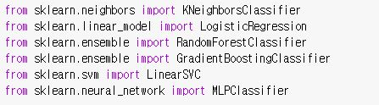
01
“ ”
수정 사항
사용 모델의 다양화
1차 발표때는 KNN, RandomForest, Logistic Regression 등 3가지 모델만 사용 계획
모델의 다양화를 위해 GradientBoostingClassifier, LinearSVC, 다층퍼셉트론 등 총 6가지 모델을 사용하기로 결정
Notes:
http://minheeblog.tistory.com/category/PPT

Slide 4

01
“ ”
수정 사항
성능 평가 모델의 다양화
기존에는 score메서드와 cross_val_score만 사용 계획했으나 F1-score도 사용할 예정
Notes:
http://minheeblog.tistory.com/category/PPT

Slide 5


02
“ ”
실행환경
Google Colab
구글의 Colab 사용
Colab에서 제공해주는 GPU 사용
데이터는 구글 드라이브 이용
Notes:
http://minheeblog.tistory.com/category/PPT

Slide 6
02
“ ”
실행환경
github
https://github.com/leee1124/ML-Class/MachineLearningProject
Notes:
http://minheeblog.tistory.com/category/PPT

Slide 7
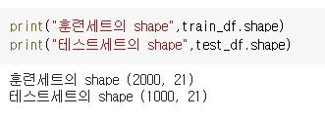
03
“ ”
EDA
데이터의 수, 특성의 수
훈련 데이터: 2000개
테스트 데이터: 1000개
특성: 각각 21개
Notes:
http://minheeblog.tistory.com/category/PPT

Slide 8
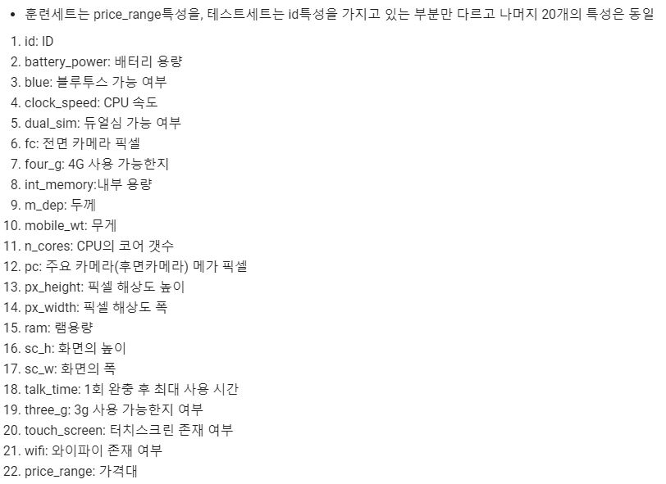
03
“ ”
EDA
특성의 종류
특성의 종류는 head() 메서드를 통해 확인.
train 데이터와 test 데이터는 가격대를 나타내는 price_range 특성과 id 특성을 제외하고 전부 동일
Notes:
http://minheeblog.tistory.com/category/PPT

Slide 9
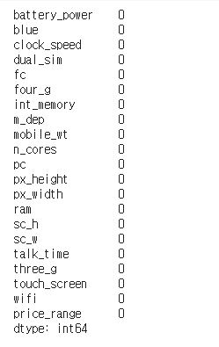
03
“ ”
EDA
훈련 데이터의 결측 값 개수 확인
isnull()메서드의 sum() 메서드를 활용해 null값의 개수 합을 통해 각 특성별로 몇 개의 결측 값이 있는지 확인.
모든 특성에서 결측 값이 없음
Notes:
http://minheeblog.tistory.com/category/PPT

Slide 10
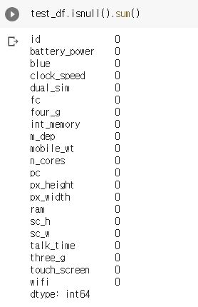
03
“ ”
EDA
테스트 데이터의 결측 값 개수 확인
isnull()메서드의 sum() 메서드를 활용해 null값의 개수 합을 통해 각 특성별로 몇 개의 결측 값이 있는지 확인.
모든 특성에서 결측 값이 없음
Notes:
http://minheeblog.tistory.com/category/PPT

Slide 11
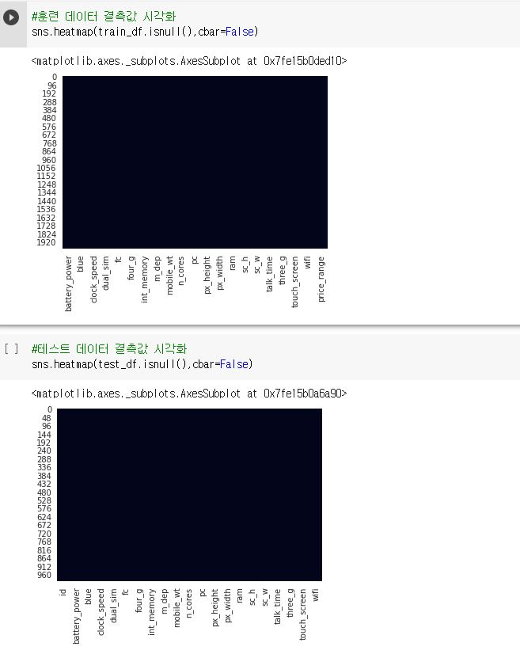
03
“ ”
EDA
결측 값 시각화
seaborn의 heatmap을 활용하여 결측 값을 시각화 하였고, 훈련 데이터와 테스트 데이터 모두 결측 값이 없음을 시각적으로 확인
Notes:
http://minheeblog.tistory.com/category/PPT

Slide 12
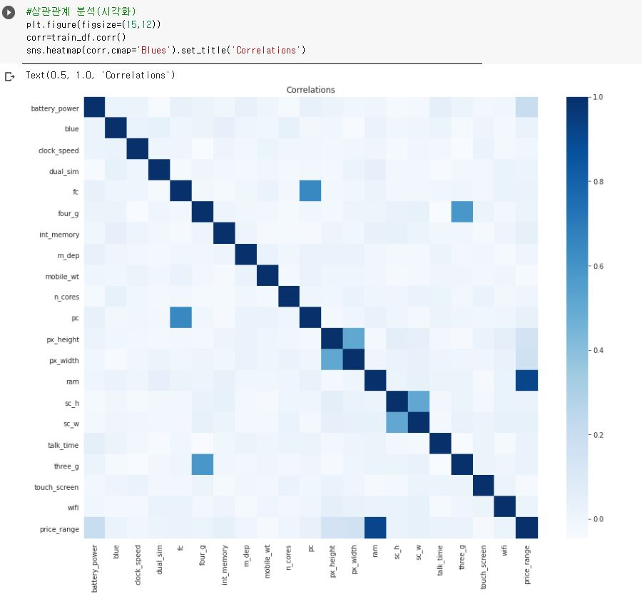
03
“ ”
EDA
특성 별 상관관계 시각화
Seaborn 라이브러리의 heatmap을 활용하여 각 특성 별 상관관계를 시각적으로 표현.
px_heigh와 px_width가 상관관계가 높아보이고, sc_h와 sc_w도 높아 보임.
target_value인 price_range와의 상관관계는 ram, battery_power 순으로 높아 보임
Notes:
http://minheeblog.tistory.com/category/PPT

Slide 13
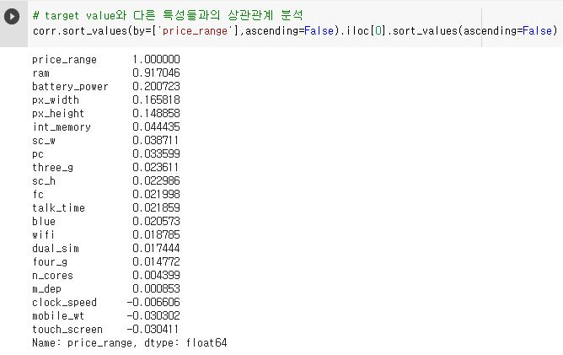
03
“ ”
EDA
target_value와의 상관관계 수치화
target_value인 price_range와의 상관관계가 높은 순으로 특성 정렬.
시각화 한 자료로 예측한 것과 동일하게 ram과 battery_power가 상관관계가 높음
Notes:
http://minheeblog.tistory.com/category/PPT

Slide 14
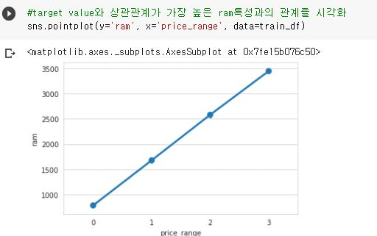
03
“ ”
EDA
target_value와의 상관관계 시각화
ram 특성과 price_range특성의 상관관계.
가격이 높아질수록 ram 용량이 커짐
Notes:
http://minheeblog.tistory.com/category/PPT

Slide 15
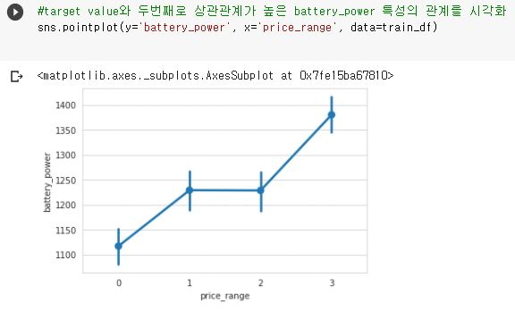
03
“ ”
EDA
target_value와의 상관관계 시각화
battery_power 특성과 price_range특성의 상관관계.
가격이 높아질수록 배터리 용량이 커지는 경향을 보임
Notes:
http://minheeblog.tistory.com/category/PPT

Slide 16
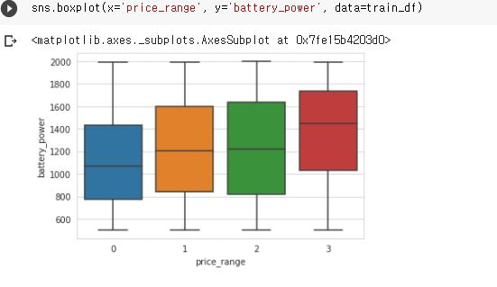
03
“ ”
EDA
target_value와의 상관관계 시각화
이전의 그래프만으로 정확하게 확인할 수 없어서 boxplot을 통해 확인.
중앙값은 같지만, 1분위수와 3분위수의 스펙트럼이 더 넓은 것을 확인
Notes:
http://minheeblog.tistory.com/category/PPT

Slide 17
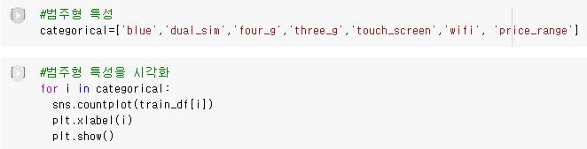
03
“ ”
EDA
범주형 특성
직관과 head() 메서드, 그리고 describe() 메서드를 통해 범주형 특성들을 배열화.
countplot을 반복해서 범주형 특성들을 시각적으로 표현
Notes:
http://minheeblog.tistory.com/category/PPT

Slide 18
03
“ ”
EDA
범주형 특성
직관과 head() 메서드, 그리고 describe() 메서드를 통해 범주형 특성으로 분류할 수 있는 특성들을 배열화.
countplot을 반복해서 범주형 특성들을 시각적으로 표현
Notes:
http://minheeblog.tistory.com/category/PPT

Slide 19
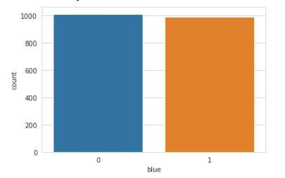
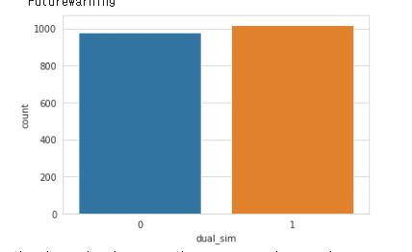
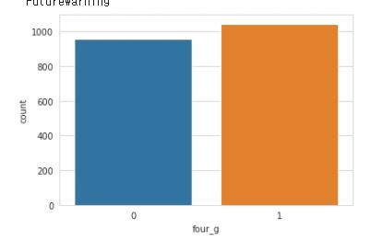
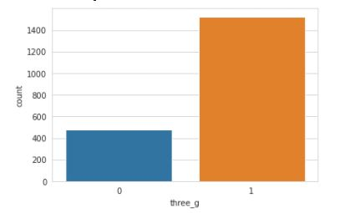
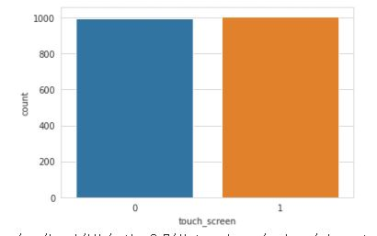
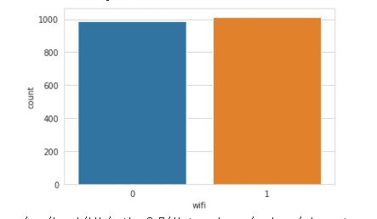
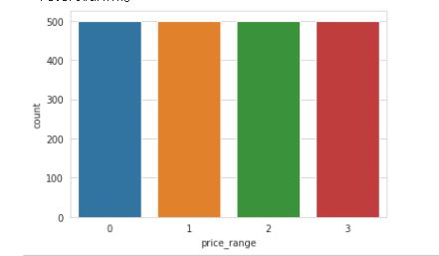
03
“ ”
EDA
범주형 변수 시각화
Notes:
http://minheeblog.tistory.com/category/PPT

Slide 20
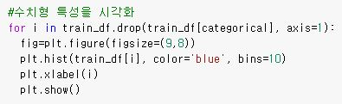
02
“ ”
EDA
수치형 특성
범주형 특성들을 train_df에서 범주형 특성들을 제외하고 히스토그램을 반복해서 수치형 특성들을 시각적으로 표현
Notes:
http://minheeblog.tistory.com/category/PPT

Slide 21

04
“ ”
전처리 및 모델학습
입출력 값 설정
프로젝트의 주제가 price_range를 예측하는 것이기 때문에, 입력 값(X)은 price_range를 제외한 모든 특성, 출력 값(y)은 price_range로 설정.
Notes:
http://minheeblog.tistory.com/category/PPT

Slide 22
04
“ ”
전처리 및 모델학습
입출력 값 설정
Test세트는 따로 존재하기 때문에 구분상 편의를 위해, train_test_split으로 나뉘는 테스트세트를 검증(validation) 세트라고 명명함
Notes:
http://minheeblog.tistory.com/category/PPT

Slide 23
04
“ ”
전처리 및 모델학습
입출력 값 설정
Test세트는 따로 존재하기 때문에 구분상 편의를 위해, train_test_split으로 나뉘는 테스트세트를 검증(validation) 세트라고 명명함.
Notes:
http://minheeblog.tistory.com/category/PPT

Slide 24
04
“ ”
전처리 및 모델학습
데이터 스케일링
MinMaxScaler와 StandardScaler 사용 예정
Notes:
http://minheeblog.tistory.com/category/PPT

Slide 25
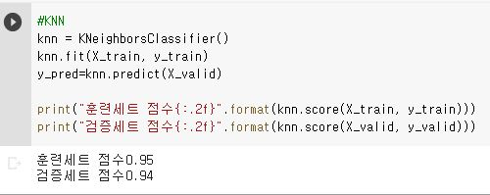
04
“ ”
전처리 및 모델학습
KNN
Notes:
http://minheeblog.tistory.com/category/PPT

Slide 26
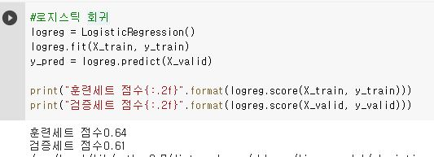
04
“ ”
전처리 및 모델학습
로지스틱 회귀
Notes:
http://minheeblog.tistory.com/category/PPT

Slide 27
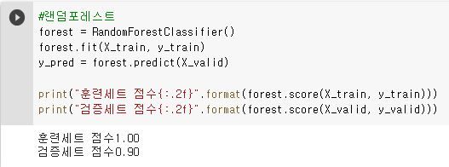
04
“ ”
전처리 및 모델학습
랜덤포레스트
Notes:
http://minheeblog.tistory.com/category/PPT

Slide 28
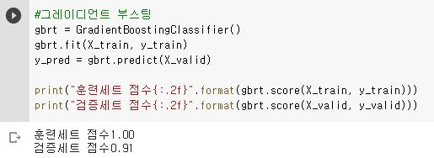
04
“ ”
전처리 및 모델학습
그레이디언트 부스팅
Notes:
http://minheeblog.tistory.com/category/PPT

Slide 29
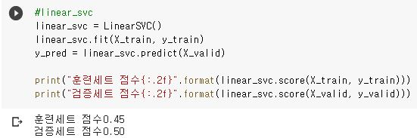
04
“ ”
전처리 및 모델학습
Linear SVC
Notes:
http://minheeblog.tistory.com/category/PPT

Slide 30
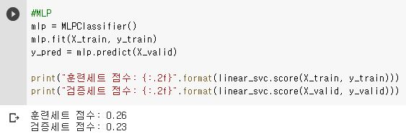
04
“ ”
전처리 및 모델학습
다층 퍼셉트론
Notes:
http://minheeblog.tistory.com/category/PPT

Slide 31
05
“ ”
고찰
아직 데이터 전처리를 진행하지 않은 상태에서 매개변수의 기본값과 기본 score 메서드만 사용해 프로젝트를 진행했다.
그럼에도 불구하고 그레이디언트 부스팅, 랜덤포레스트, KNN은 90% 이상의 정확도를 보여주었다.
특히 KNN 모델이 성능이 높았는데, 스마트폰 특성상 비슷한 성능의 부품이 들어가면 비슷한 가격대를 형성하기 때문인 것으로 예측하고 있다.
LinearSVC모델과 다층 퍼셉트론 모델의 정확도가 상당히 낮게 나왔는데, 아무리 좋은 모델이어도 데이터를 어떻게 가공하느냐에 따라 모델의 성능이 좌지우지 한다고 느꼈다.
이후에는 데이터 전처리와 다양한 성능평가 지표를 사용해 가장 높은 성능의 모델을 고르고, 해당 모델로 test.csv의 가격대를 예측할 예정이다.
Notes:
http://minheeblog.tistory.com/category/PPT

Slide 32
6
Q&A
Notes:
http://minheeblog.tistory.com/category/PPT

